Slide 1
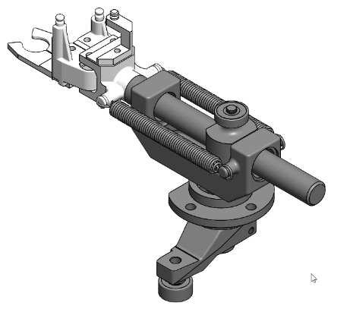
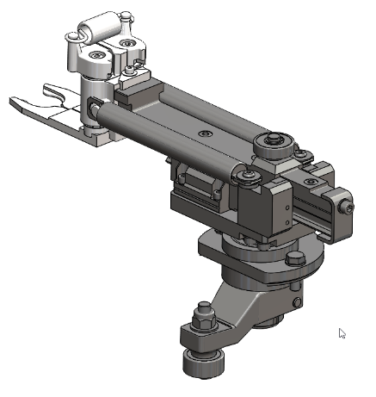
Améliorez le rendement de votre équipement
Bras de transfert à guidage linéaire
VALEUR ET AVANTAGES
DESCRIPTION
La dernière technologie disponible aussi sur S1
Précision de positionnement élevée:
les vibrations et la flexion à l'extrémité de la pince sont réduites.
ressorts repositionnés pour fonctionner dans leur plage de fonctionnement
aucun risque d'erreurs de réglage.
Facile à entretenir, durée de vie plus longue, plus propre
lubrification du guide à effectuer tous les 6 ans pour un débit de 1200 b / h / m.
réduction des coûts et du temps de maintenance
environnement de la fonction de transfert plus propre
Un bras plus léger augmente également la durée de vie des cames et des galets:
rail de guidage en aluminium
support optimisé
poids total réduit d'environ 1,2 kg
Le bras de transfert guidé par rouleau remplace le bras guidé par douille auto-lubrifiante S1.
comprend la tête de changement rapide S2, les pinces et le gabarit de réglage.
également disponible avec la tête de changement rapide S1.
Valeur : Rendement
Équipements : souffleuses Series 1 (SBO 4/4 - SBO 4/6 - SBO 6/6 - SBO 6/10 - SBO 10/10 - SBO 16 - SBO 24/26)
Code catalogue : 912

